Slide 1

반다이남코홀딩스
202305127
건담 IP 매출액 예측챗봇 개발
김준형
WWW.REALLYGREATSITE.COM
Notes:
안녕하십니까, 반다이 남코 홀딩스 건담 IP 매출액 예측 챗봇 개발 이라는 주제로 발표를 준비한 김준형 학생입니다, 발표 시작하겠습니다.

Slide 2






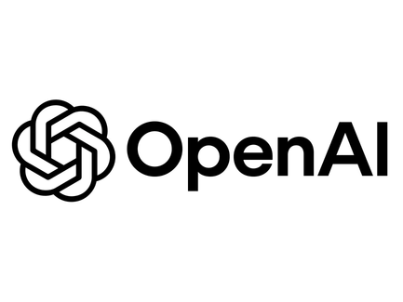
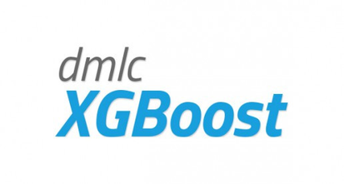
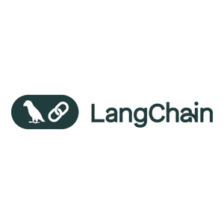
1.추진 배경
  건담 IP의 경제적 가치
목차
  건담 IP의 사업 포트폴리오 다변화
  2.문제 정의 및 해결책 제시
  현 시점, 건담 IP의 가장 큰 매출 위협은?
  지속가능한 새로운 해결책이란?
  3.구현계획 및 데이터 칼럼 설명
  왜, [ML] X [LLM] 모델 상호작용 파이프라인인가?
  머신러닝 학습 피처 데이터 및 데이터 칼럼 설명
  기대 효과 및 비즈니스 활용 방안
WWW.REALLYGREATSITE.COM
Notes:
금일 발표는 크게 세가지 목차로 진행됩니다.
첫번째로는 본 프로젝트를 기획하게 된 추진 배경인 건담 IP의 경제적 가치와 사업 포트폴리오의 다변화에 대해 설명하고
둘째로는 현 시점 건담 IP가 지니고 있는 매출 위협요인에 대한 정의, 그리고 위의 문제를 극복하기 위한 지속가능한 해결책을 제안하겠습니다.
세번째 목차의 내용은 프로젝트의 구현계획과 기대효과 및 비즈니스 활용방안에 대한 설명으로 상세한 설명은 진행하며 풀어가겠습니다.
(슬라이드 넘기기)

Slide 3


01
추진배경: 건담 IP의 실질적 가치
  2029년 브랜드 50주년 도래
  세계 미디어 프랜차이즈 순위 15위 달성
  글로벌 미디어 누적 매출액 $27B+ 달성
BUT
정량적 수치 기반 가치 측정 필요성:
초대작의 캐치프라이즈가 지닌 모토 그대로, 단순 고객 충성도와 분리된 20개년 실질 재무 데이터를 기반으로 가치를 측정하고 장기 생존력을 검증
‘기동전사 건담’은 1979년에 방영된 일본의 TV 애니메이션으로 건담 시리즈의 기념비적인 초대작이다. 약칭으로는 퍼스트 건담(ファーストガンダム)이라고 불리운다.
Notes:
그럼, 첫번째 목차인 추진배경에 대해 설명하겠습니다. 1979년 첫 방영을 시작한 기동전사 건담 시리즈는 오는 2029년에 50주년을 앞두고 있는 초대형 글로벌 프랜차이즈로, 2024년 기준 세계미디어 프랜차이즈 순위 15위에 랭크되며 글로벌 미디어 누적 매출액 270억 달러, 한화 약 39조원을 달성하였습니다. 이처럼 반세기에 가까운 시간동안 단일 IP가 장기 집권하며 지속적인 수익을 창출해온 구조는 콘텐츠 사업 내에서 매우 이례적인 사례입니다.
그렇다면, 왜 우리는 매출액 데이터를 기반으로 예측 모델을 개발해야할까요? 그 이유로, 건담 IP는 강력한 팬덤과 실질적인 브랜드 명성을 갖고 있지만 단순한 감성적 충성도나 소비자의 호감도 만으로 실질적인 가치를 입증하거나 예측하는데 한계가 존재하기 때문입니다.
따라서, 본 프로젝트는 최근 20년간의 실질 재무 매출 데이터를 정량적으로 분석, 모델링하여 건담 IP의 냉정한 경제적 가치와 장기 생존력을 검증하고자 합니다.
(슬라이드 넘겨잇!)

Slide 4




01-2
추진배경: 건담 IP의 사업 포트폴리오 다변화
다각화된 사업 카테고리
  조립플라스틱 모델: 전통적 매출 중심축 (건프라)
  디지털 게임 및 라이센스: 모바일 / 콘솔 로열티
  고가 완성형 피규어: 수집가 중심 완성품 라인
  카드 게임 및 캡슐 토이: 연계 신규 수익원
사업군 간 시너지 및 리스크 분산:
미디어 믹스와 연계 상품군 간의 유기적 시너지는 단일 상품에 대한 의존도를 낮추고 시장 변동성에 대한 방어책을 극대화함
Notes:
또한, 전통적인 건담 IP의 대표 상품군은 조립형 플라스틱모델 완구인 ‘건프라’이지만, 현재 건담 IP의 성장을 뒷받침하는 매출 구조는 고도로 다변화되어 있습니다. 라이선스 로열티 수입 외에도 고가 완성형 피규어, 카드게임, 콘솔 모바일 게임, 캡슐 토이, 식완 등 다양한 연계 상품군이 유기적인 포트폴리오를 구성하고 있습니다. 이러한 다각화된 사업군 간의 미디어 믹스 시너지는 단일 제품군에 대한 의존도를 낮추고 시장 변동성에 대한 대응력을 높여 장기적이고 안정적인 매출 창출을 가능하게 합니다. 따라서 본 연구는 가장 수익성 있는 제품군을 탐색하고 정밀한 수요 예측을 수행하기 위해 기획되었습니다. (다음장으로 슬라이드 넘기기)

Slide 5

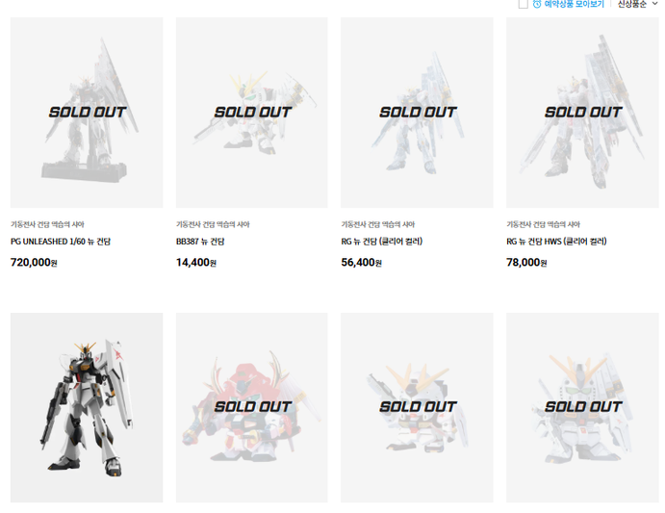
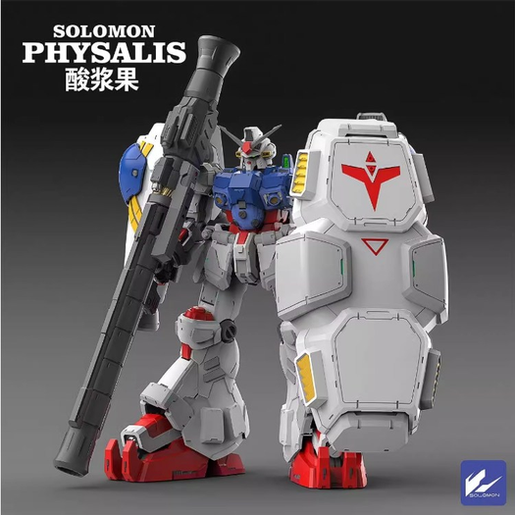
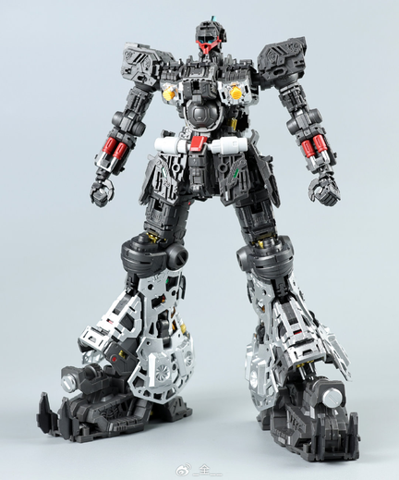
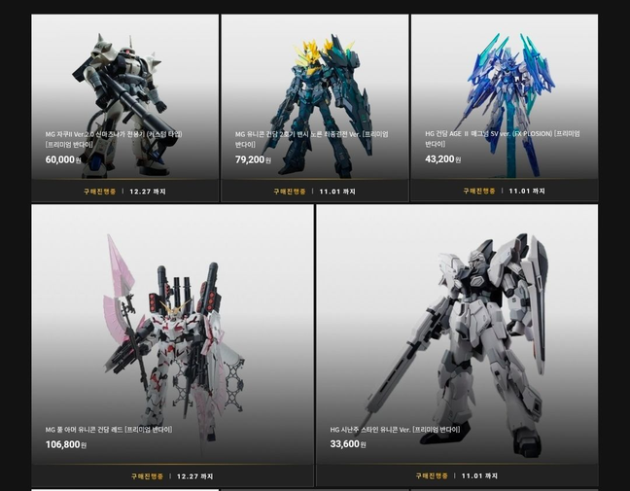
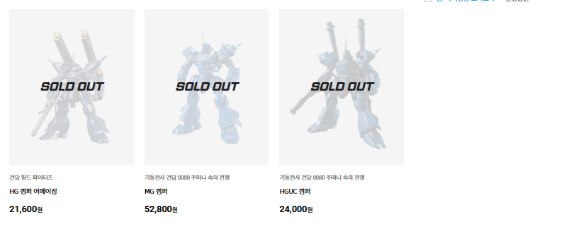
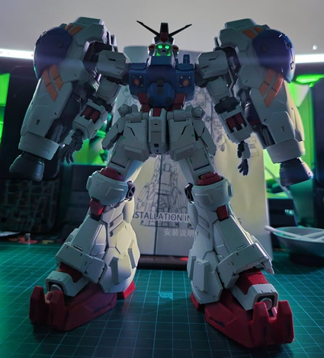
02
문제정의: 연쇄적인 주요매출 위협요인
한정판 중심 유통
핵심 라인업 품귀
비라이센스 대체재 유입
온라인 한정 비중 과다 및 2차 시장 교란
예약 판매 전환에 따른 수급 불균형
음지 모조품 제조업체로 고객 이탈 발생
Notes:
하지만, 현재 건담 IP는 내외적으로 연쇄적인 주요 매출 위협 요인에 직면해 있습니다. 첫번째 원인은 한정판 제품군인 [프리미엄 반다이]의 비중 과다와 2차 시장의 교란 문제입니다. 팬데믹 이후 반다이는 온라인 한정 생산 비중을 늘리기 시작했으나, 이를 노린 투기성 재판매자들의 사재기와 매끄럽지 못한 수급으로 인해 국내외 유통 시장이 심각하게 교란되었습니다. 이를 의식해 반다이 남코 산하의 브랜드 매장인 ‘건담 베이스‘에서 ‘1인1매＇의 원칙 등의 방어책을 펼치기도 했지만, 여전히 신제품 중 한정판 생산 비중이 지나치게 높아 소비자의 불만이 지속적으로 누적되고 있는 상황입니다.
이어서 두번째 문제는 핵심 라인업의 만성적인 품귀 현상입니다. [하비사업부]의 [건프라]뿐만 아니라, [콜렉터즈 사업부]의 [메탈빌드], [DX 초합금],[ 진골제조법]등의 고가 완성품 라인업까지 예약구매형태로 전환되면서 2차 시장에는 과도한 프리미엄이 형성되었습니다.
이는 단순히 생산 물량을 풀어내는 물리적인 방식으로는 더 이상의 공급 불균형을 해결하기 어려워졌음을 의미합니다.
세번째는 가장 치명적인 위협요인인 [대체제 시장으로의 고객 이탈]입니다. 앞서 말씀드린 만성적인 품귀현상에 더해, 최근의 런너 사출 품질문제나 PG 언리쉬드 뉴건담의 허리 고정성 이슈 품질 논란까지 겹치면서, 실망한 소비자들이 비라이선스 기업의 복제 및 자체 개조 상품으로 이탈하고 있습니다. 이러한 음지 기업들은 페이퍼 컴퍼니 형태로 존재하며 도면을 변형해 법적 단속을 피하는 등의 수법을 쓰고있고, 소비자의 암묵적 동의 아래 급성장하며 향후 건담 IP 매출에 심각한 위협변수로 작용하고 있습니다.

Slide 6
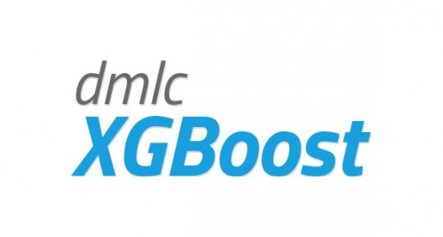

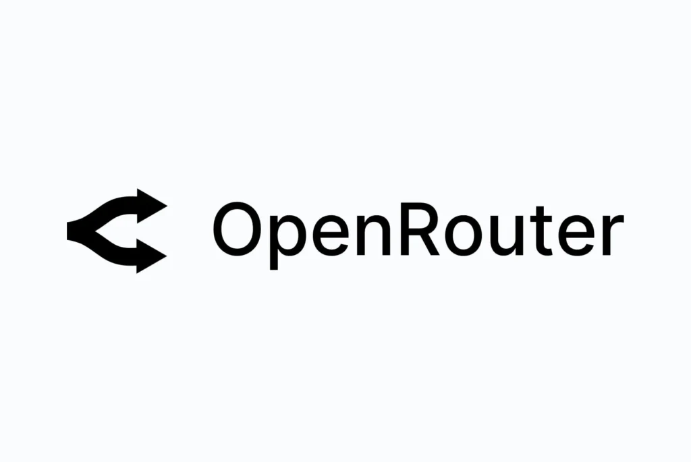

02-2
지속가능한 새로운 해결책이란?
STEP 01
STEP 02
STEP 03
ML 시계열 예측 엔진
Agentic RAG & API 파서
LLM 전략 추론 & 챗봇 개발
근 20년간의 반다이 IP별 매출 데이터를 기반으로 건담 IP 매출 변동 예측 모델 + LLM모델 기반의 챗봇을 개발하여 향후 건담 IP의 사업적 수익성을 계산하고, 매출액 상승 또는 유지 방안을 마련
Notes:
이러한 문제를 해결하기 위해 제시하는 지속가능한 새로운 해결책은, 단순히 물량을 대량으로 공급하는 기존의 방식에서 벗어납니다. 바로, ‘지난 20년간의 반다이 IP별 매출 데이터 기반 건담 IP 매출 변동 예측 모델‘과 ‘LLM 기반 챗봇’의 결합입니다.
본 프로젝트의 파이프라인의 총 3단계로 구성됩니다.
첫번째는 20개년 재무 데이터를 기반으로 카테고리별 매출을 정밀하게 계산하는 머신러닝 예측 엔진 개발입니다.
두번째는, 구글 트렌드, Pytrends, 네이버 데이터랩 및 뉴스 API를 활용하여 실시간 소비자 관심도와 리셀 불만여론 지수를 수집하는 Agentic RAG 및 API 파서 파이프라인 설계입니다.
마지막 세번째는 최종산출물인 정량적 수치와 정성적 여론 지표를 종합하여 최적의 마케팅 및 유통 방어 전략을 제시하는 LLM 전략 추론 응답챗봇의 구축입니다.

Slide 7

03
왜, [ML] X [LLM] 모델 상호작용 파이프라인인가?
ML 모델 (독립 시계열 수치)
  20개년 재무데이터 기반 연간/반기별 매출 계산
  카테고리별 수요 변동 수치 산출
  Gradio 기반 차트 시각화용 데이터 독립 생성
LLM 모델 (정성추론 & 전략)
  ML 예측 수치 외부 여론 지표 반영
  건담 IP 관련 소비자 반응 원인진단
(신작 애니메이션, 신작게임, 건프라 신제품 반응)
  마케팅 조언 및 유통 방어책 자연어 답변
즉, ML 모델의 정량 수치와 Agentic-RAG를 통해 반영된 정성 여론을 결합하여 마케팅, 유통 방어 전략을 도출하는 LLM 설계 역량
Notes:
그렇다면, “왜 정량적 ML 모델과 정성적 LLM 모델의 상호작용이 필요한가에 대해 말씀드리겠습니다.
ML 모델은 연간, 반기별 수치 예측, 카테고리별 수요 변동 산출, Gradio 차트 시각화용 데이터 생성을 담당하는 독립적인 시계열 계산 엔진입니다.
그러나 이러한 이산적인 수치만으로는 “왜 특정 분기 매출이 변동했는지“, “소비자 여론이 어떤 방향으로 움직이는지” 설명할 수 없습니다. 여기서 LLM 모델이 개입하여 머신 러닝 모델의 예측 수치와 외부 검색어/뉴스 지표를 결합해 신작 애니메이션, 신작 게임, 건프라 신제품등에 대한 소비자 반응과 그 원인을 정밀 진단합니다. 즉, 정량 데이터와 정성 여론을 결합하여 리셀 방지 및 유통 한계 극복을 위한 비즈니스 방어 전략을 자연어로 제시할 수 있게 됩니다.
(슬라이드 넘기기)

Slide 8
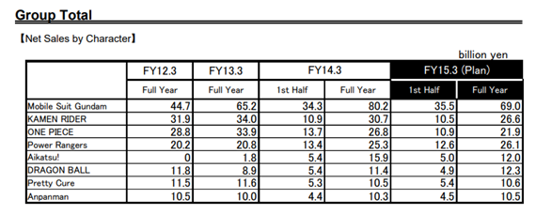
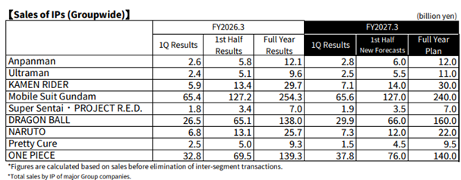
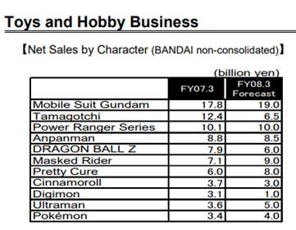
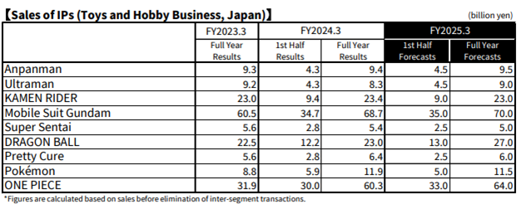
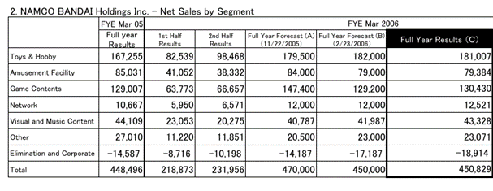
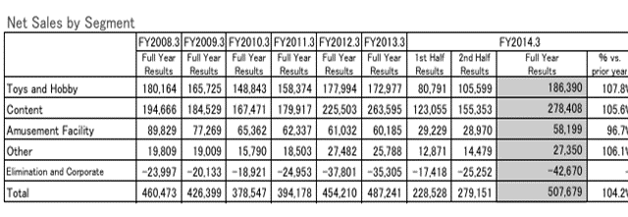
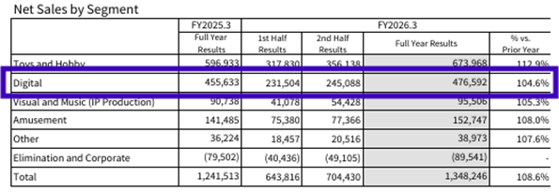
03-2
머신러닝 학습 피처(Feature)
IP 전체 매출 (반다이 IP별 완구, 게임, 영상 라이선스 전체 통합 피처)
IP별 완구 매출 (프라모델, 완성품, 카드 기타등등 포함됨)
(2000년대후반)
(2015년 이후)
(2000년대후반)
(2015년 이후)
디지털(게임) 전체 사업 부문 (Digital_Segment_Sales)
(2000년대후반)
(2010년대 중반)
(2020년대 이후)
Notes:
다음은 머신러닝 모델의 학습 피처 구성입니다. 건담 IP의 미디어 믹스 시너지를 모델에 유효하게 반영하기 위해, IP 전체 통합 매출, IP별 완구 매출, 그리고 디지털 게임 사업부문의 전체 매출 데이터를 지난 20개년 수치로 전처리 및 EDA(탐색적 데이터 분석)을 진행한 후 통합 학습시킬 계획입니다.
이는 2000년대 후반 부터 2020년대까지의 시계열 변화를 장기 추적함으로써, 완구 부문과 미디어 부문간의 선행, 후행 파급효과를 모델이 유기적으로 학습하도록 설계한 것입니다

Slide 9
03-3
데이터 칼럼
  period: 회계 연도 및 기간 부분
  1st_half : 상반기(작년 4월~9월)
  Half_2nd: 하반기(작년 10월 ~3월(해당해)) = (Full_Year) – (1st_half)
  Full_Year:연간 전체 (작년 4월 해당 해의 3월)
  Plan: 회사 가이던스/계획치
  Groupwide_gundam_sales: 건담 IP의 그룹 전체 매출(group_total) → 매출 타켓/최상위 지표
  Toys_japan_gundam_sales: 일본 국내 완구(프라모델/피규어) 건담 매출
  Digital_Segment_Sales: 디지털(게임) 전체 사업부문 매출액
  Digitial_Network_Sales: 모바일 게임 및 라이브 서비스 게임 매출액
  Digital_Home_Console_Sales: 콘솔 및 PC 게임 패키지 등의 매출액
  Console_Units_Sold_Thousand: 콘솔/PC 게임 타이틀 총 판매 수량
Notes:
이어서 데이터 칼럼과 시계열 구조에 대해 설명해드리겠습니다. 우선 회계연도를 나타내는 period, 상반기 데이터인 1st_half, 하반기 데이터인 half_2nd 연간 전체 데이터인 Full_Year, 그리고 회사 가이던스 예측치를 의미하는 Plan 칼럼을 기반으로 안정적인 시계열 데이터 구조를 확립했습니다. 이 데이터를 시각화 할때는 연간전체 추이를 선 그래프로 표현하여 전체적인 흐름을 보여주고, 상 하반기 데이터는 바차트를 통해 반기별 실적을 직관적으로 비교 및 분석할 수 있도록 구현할 계획입니다.
다음으로 예측모델의 변수 구성입니다. 최상위 종속 변수이자 예측 타겟으로는 건담 IP의 그룹 전체 매출인 Groupwide_gundam_sales를 설정했습니다. 독립변수로는 반다이 본사의 IP별 일본 국내 완구 매출인Toys_japan_gundam_saels, 그리고 콘솔 타이틀 판매수량을 의미하는 Console_Units_Thousand 등을 다각도로 포함시켰습니다. 이를 통해 완구 부문과 디지털 게임 사업이 전체 건담 IP 매출에 미치는 영향을 더욱 정밀하게 예측할 수 있도록 구조화 했습니다.

Slide 10
03-4
기대효과 및 비즈니스 활용방안
기대효과
비즈니스 활용방안
  ML 시각화 대시보드 활용:
KPI 카드 & 시계열 예측 차트를 활용하여 실제 매출 추이 + ML 예측선 + 검색 트렌드 오버레이 차트 시각화
  객관적 가치 검증:
재무 데이터 기반 장기 생존력 입증
  유통 리스크 차단:
2차 시장 교란 방지 대응전략 제언
  전략 대화형 챗봇으로의 활용:
ML모델의 예측 수치 해석, Agentic-RAG에 반영된 외부지표 기반의 응답생성을 통한 리셀 방지책 및 비즈니스 방어 전략 구축
  의사결정 지원:
경영진 대시보드를 통한 즉각적 대응.
Notes:
"마지막으로 기대효과 및 비즈니스 활용 방안입니다. 본 연구의 구체적인 활용 방안과 기대효과를 세 가지로 나누어 말씀드리겠습니다.
첫째, 객관적 가치 검증입니다.앞서 말씀드린 것처럼, 단순한 브랜드 충성도를 넘어 실제 재무 데이터를 바탕으로 건담 IP의 장기적 생존력과 객관적인 경제 가치를 입증합니다.
둘째, 유통 리스크 차단 및 대응 전략 수립입니다.2차 리셀 시장의 과도한 프리미엄 형성을 억제하고, 비공식 대체재로 인한 고객 이탈 위험을 사전에 모니터링하여 효과적으로 방어할 수 있습니다.
셋째, 경영진 대시보드를 활용한 의사결정 지원입니다.시각화 대시보드를 통해 주요 지표(KPI), 시계열 예측 차트, 검색 트렌드 등을 한눈에 비교·분석할 수 있습니다. 나아가 이를 AI 대화형 챗봇으로 구현하여, 실시간 자연어 답변으로 맞춤형 대응책을 제공받고 지속 가능한 건담 IP 수익 모델을 강화할 수 있습니다."

Slide 11
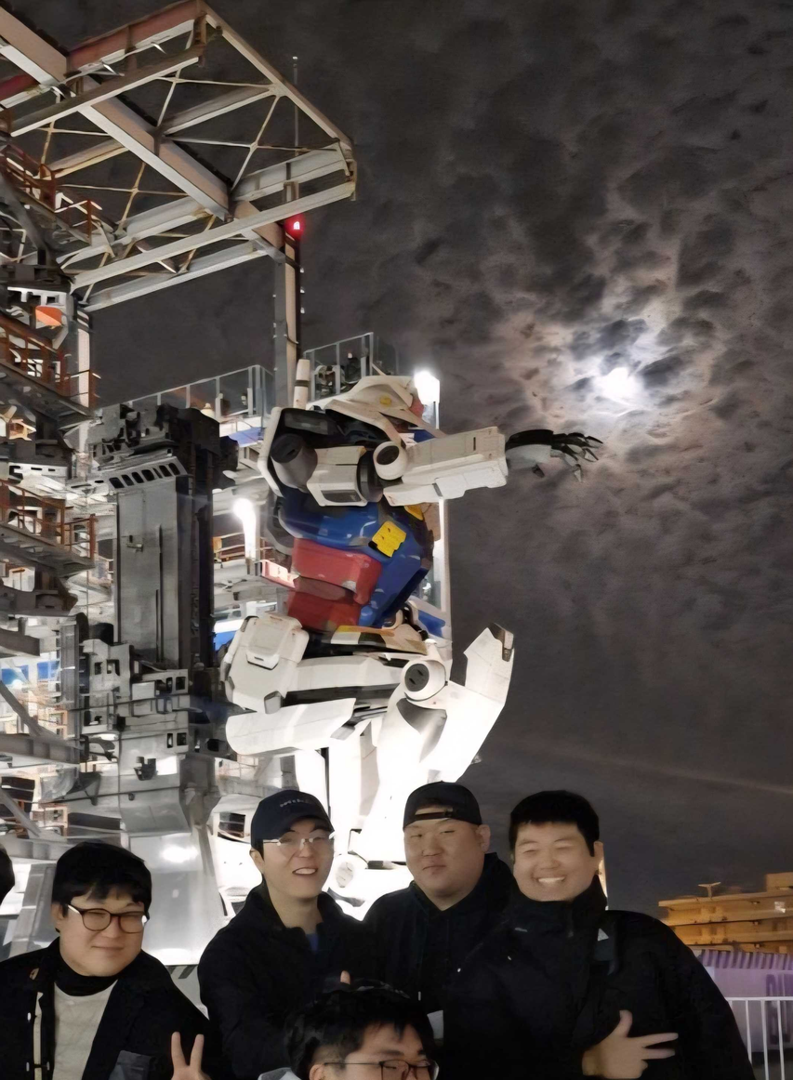

감사합니다
THANK YOU!
Notes:
이상으로 발표를 마치겠습니다, 감사합니다.

